Slide 1
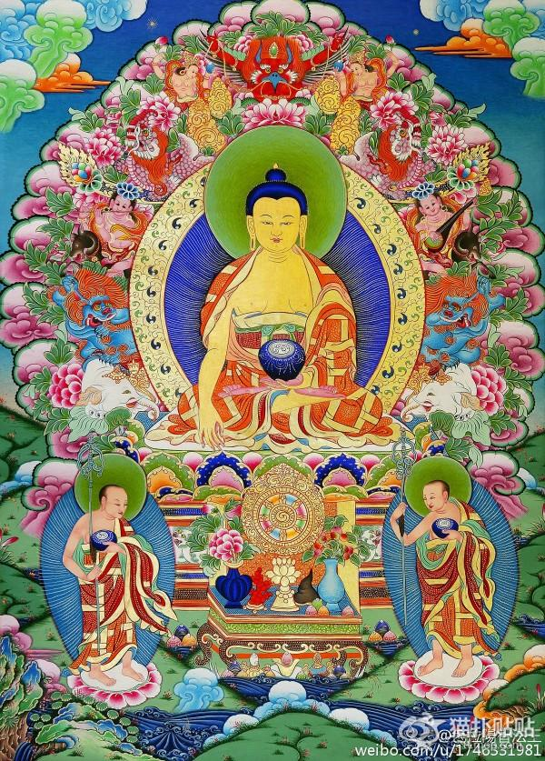
发心偈
顶礼本师释迦牟尼佛！
顶礼文殊智慧勇识！
顶礼传承大恩上师！
无上甚深微妙法
百千万劫难遭遇
我今见闻得受持
愿解如来真实义
为度化一切众生，
请大家发无上殊胜的
菩提心！

Slide 2

因果不虚 视频15

Slide 3
目录
1.为什么要讲因果不虚？ (实修思维重点）
2.上师推荐书目
3.如何实修因果不虚
4.如何相信佛经的因果故事 (实修思维重点）
5.确定佛经内容真实的标准 (实修思维重点）
6.因果 VS 神通 (实修思维重点）
7.问题讨论

Slide 4
1.为什么要讲因果不虚？
因果和轮回是佛教里面的基本概念。但对很多人来说，确实是一个问题。
我们所处的环境、教育(例如人死如灯灭、没有因果等)导致我们有很重的疑心，即使自认为信佛很多年、修行很多年的人，有时候也会突然疑惑到底有没有因果。
要相信因果，就要通过学习、思考才能转变观念。
轮 回

Slide 5
2.上师推荐书目
《大乘阿毗达摩》（注：阿毗达摩是经律论当中的论典，主要讲一些推理的方式。小乘的阿毗达摩是《俱舍论》）
《百业经》
《贤愚经》
《正法念处经》

Slide 6
3.如何实修因果不虚
四加行的实修就是心平静下来，思维各种问题。散乱的时候想任何时候都没办法深入。
为了静下来就要打坐、闭关。
一个修法要修150小时。
思维因果不虚是真的假的，如果认为是真的、理由是什么；如果认为是假的、理由是什么。
深入思考理论，说服自己，尽量自己给自己提更多问题，然后通过佛教理论回答，这样会逐步对因果不虚深信不疑。

Slide 7
4.如何相信佛经的因果故事
世间完全信任一个人的理由：
这个人从来没有撒谎，欺骗过我
这个人所说的话都符合事实
相信佛经中因果故事的理由：
这些故事是佛陀宣说的
从我们现在了解的佛经来说，佛从来没有撒谎
佛所说的都符合事实
因此相信佛所说的这些因果故事

Slide 8
5.确定佛经内容真实的标准
我们所知的三个范畴：
我们感官可以感知的现量世界
由于时间空间的间隔，基于对感官所获信息的推理可以感知的比量所知
无论感官还是推理都无法感知的非常隐蔽的所知

Slide 9
5.确定佛经内容真实的标准 （续）
三个标准：
佛对于现量世界的描述要符合我们的感官观察
如果佛所说与感官观察不符合，则属于不了义的说法，要去了解佛为什么这么说
佛对于隐蔽的比量世界描述要符合逻辑推理
如果佛所说与推理相违，属于不了义法，要去了知佛的真实意
佛对于非常隐蔽的世界的描述
这些不是现量所知，也不是推理范畴所能知，我们只能相信佛陀

Slide 10
6.因果 VS 神通
因果超越神通，神通没办法改变因果。
当因和果很接近时，佛陀也没有办法改变
公案：
释迦牟尼佛老家发生大屠杀，一天屠杀七万人，佛在之前就知道了，但佛也知道即将要发生的事情没办法改变。佛在成佛后第六年第一次见到父亲，为释迦族人讲经说法，很多人证得了果位，但该受的业也还是要受。
一修道国王被自己儿子所派杀手所杀
辱骂母亲的阿罗汉在僧众供斋时被活活饿死
目健连神变第一，被外道殴打致死
贤愚经中私用僧众财务的出家人变成了水车中的一个四脚鱼，贤劫千佛都难以度化

Slide 11
6.因果 VS 神通（续）
上师背弟子的因果，也有可能，但也有可能是自己的业力现前。
达到一地菩萨，因为有禅定的力量，不会有真正的痛苦。但阿罗汉虽然不会有精神痛苦，但还有肉体痛苦，会受果报。
静下来思维真的假的，如果认为是真的、理由是什么，如果认为是假的、理由是什么。

Slide 12
7.问题讨论
很多佛教徒每天都喊口号：为度化无量无边的众生发愿成佛，但遇到自己和个别众生相冲突的境缘，却很难放下自己的分别念随顺境缘，这个情况正常吗？
判断佛经真实性的标准是什么？
何为现量，何为比量？
何为智信，何为迷信？
对上师你是智信还是迷信，你期望被上师像扔石块一样扔到净土吗？这个期望是基于智信还是迷信？

Slide 13

回向偈
文殊师利勇猛智
普贤慧行亦复然
我今回向诸善根
随彼一切常修学
三世诸佛所称叹
如是最胜诸大愿
我今回向诸善根
为得普贤殊胜行

